Slide 1
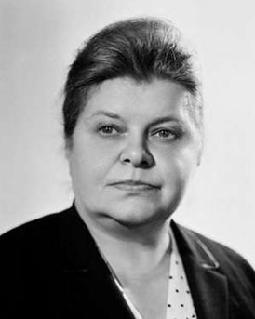
На всю оставшуюся жизнь
«У войны неженское лицо»
Вера Панова
«Спутники»
Книга о женщинах
на войне
МБУ «ЦБС Верхнеуслонского муниципального района РТ, Русско-Макуловская библиотека
2021

Slide 2

В рамках Всероссийской акции «У войны неженское лицо», Русско-Макуловская библиотека предлагает продолжить знакомство с книгами, с исторической достоверностью рассказывающие о женщинах, внесших свой вклад в Победу над Фашисткой Германией в годы Великой Отечественной войны.
В библиотеке есть книга Веры Пановой «Спутники». Когда то она была очень востребована читателями. Давайте вспомним события тех далеких лет прочтением этой замечательной художественной книги, написанной на основе реальной истории войны.
В повести «Спутники» замечательного русского прозаика, драматурга, киносценариста Веры Пановой война показана с человеческой, сострадательной точки зрения. В 1944 г. Панова совершила четыре рейса в военно-санитарном поезде к местам боев.

Slide 3

Тогда она и написала одну из самых правдивых книг о войне, по которой впоследствии был снят знаменитый телефильм "На всю оставшуюся жизнь...". Стремительный образ поезда с красным крестом, проносящийся через охваченную войной страну, стал символом жизни, продолжающейся наперекор смерти. Обо всём этом и не только в книге Спутники (Вера Панова).

Slide 4
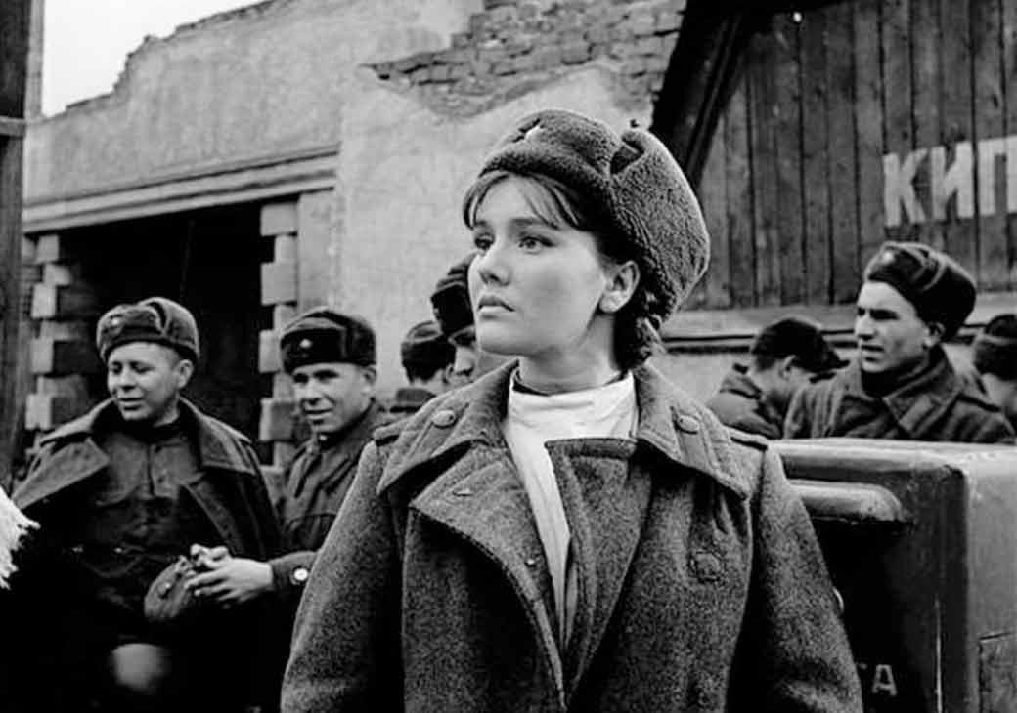

Slide 5
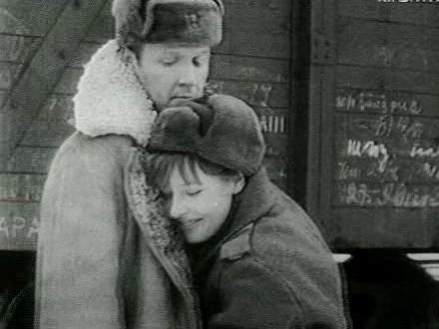

Slide 6
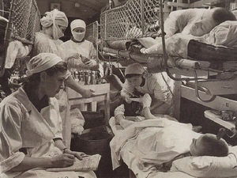

Slide 7
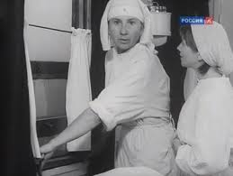

Slide 8
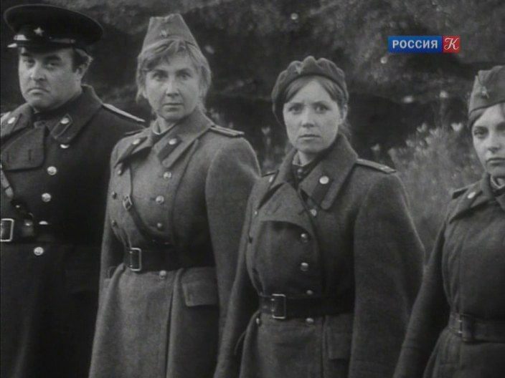

Slide 9

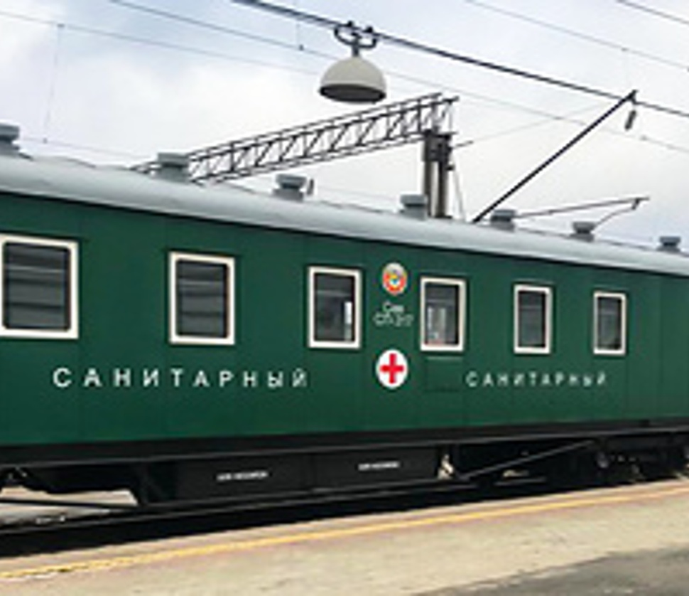
Книга ждет своего читателя.
Добро пожаловать в библиотеку!
Электронный обзор подготовила: Першина Н.А.

